Slide 1

Les offres AGOSPAP
Synthèse des résultats enquête auprès des agents de la Ville de Paris
Avril 2015

Slide 2
Sommaire
Les offres AGOSPAP p.1
Sommaire p.2-3
Présentation de l’étude p.4-5
Analyse des résultats p.6
Profil personnel des répondants p.7-10
Profil professionnel des répondants p.10-11
Connaissance et utilisation des offres de l’AGOSPAP p.12
Le niveau de connaissance des offres de l’AGOSPAP p.13
Le niveau d’information général sur les offres AGOSPAP p.14
Le niveau d’information sur les différentes offres AGOSPAP p.15
Les moyens d’information sur les offres de l’AGOSPAP p.16
Sentiment d’information croisé avec modalités d’information p.17
La fréquence d’utilisation des offres AGOSPAP p.18-21
Une gamme d’offres utilisées très différemment p.22
C3E

Slide 3
Sommaire
La satisfaction liée aux offres p.23-27
La probabilité d’utiliser à nouveau les offres p.28
Un probable abandon des offres p.29
Indécision sur la réutilisation des offres p.30
Les raisons de la non utilisation des offres p.31
Les raisons de la non utilisation des offres par catégorie d’agents p.32
Test de scénarii d’évolution des offres de l’AGOSPAP p.33
L’intérêt pour le remplacement du cadeau de Noël par un chèque cadeau p.34
L’intérêt pour le coupon sport p.35
Évaluation du niveau de satisfaction générale sur les offres de l’AGOSPAP p.36
Les difficultés pour bénéficier des offres p.37
Suggestions d’amélioration des agents p.38-41
Bilan p.42
Pistes d’amélioration p.43
Annexes p.44
C3E

Slide 4
Présentation de l’étude (1)
Présentation de l’AGOSPAP
L’Association pour la Gestion des Œuvres Sociales des Personnels des Organisations Parisiennes (AGOSPAP) est une association à vocation sociale et à but non lucratif créée le 2 novembre 1981. Elle travaille pour les agents de l’Assistance Publique – Hôpitaux de Paris, de la Ville de Paris et du Département de Paris ainsi que pour certains établissements conventionnés. Elle propose différentes offres de vacances (pour enfants, adultes ou familles), de loisirs (billetterie cinéma, expositions, etc.) et de prestations sociales.
Contexte
La convention qui relie le Département et la Ville de Paris à l’AGOSPAP est renégociée tous les trois ans. La prochaine convention devra être validée d’ici la fin du premier semestre.
C3E

Slide 5
Présentation de l’étude (2)
Objectifs
Dans ce contexte, la Ville de Paris a souhaité consulter les agents afin d’évaluer leur niveau de satisfaction sur les offres actuellement proposées. Cette étude vise également à mieux connaître les besoins et les attentes des agents, ainsi que les pistes d’amélioration qu’ils suggèrent.
Méthodologie
Un questionnaire en ligne a été diffusé sur l’IntraParis du 2 au 17 avril 2015 et relayé par des Flash info envoyés par mail aux agents. Ces derniers ont été amenés à s’exprimer sur leur degré de satisfaction, la fréquence d’utilisation des offres, les moyens d’information sur les offres, etc., et donner leur avis sur de nouvelles propositions de prestations.
3286 agents ont répondu.
Le questionnaire est en annexe de ce document.
C3E

Slide 6
Analyse des résultats période d’enquête : 2 au 17 avril 2015
C3E

Slide 7
Profil personnel des répondants (1)
70 % des répondants sont des femmes
Base : 3286
C3E

Slide 8
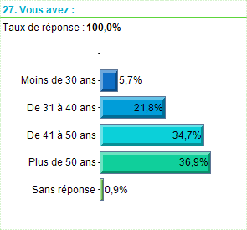
Profil personnel des répondants (2)
Plus des deux tiers des répondants ont 41 ans et plus
Base : 3286
C3E

Slide 9
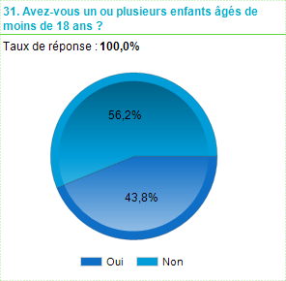
Profil personnel des répondants (3)
56,2 % des répondants n’ont pas d’enfants de moins de 18 ans
Base : 3286
C3E

Slide 10
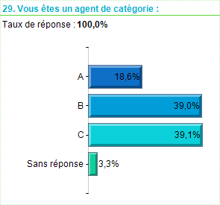
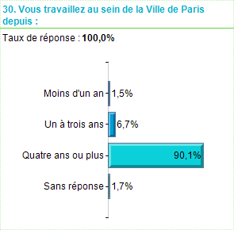
Profil professionnel des répondants (1)
Base : 3286
Base : 3286
Chiffres à comparer à la répartition des utilisateurs des offres en 2014 : 12 % étaient des catégories A, 18 % des B et 63 % des C (7 % de non renseignés).
90,1 % des répondants ont quatre ans et plus d’ancienneté à la Ville
C3E

Slide 11
Profil professionnel des répondants (2)
Parmi les répondants, on notera le pourcentage élevé des agents des directions sociales (DASES, DFPE et CASVP)
En revanche, les directions techniques (DVD, DPE, DPA, DEVE, …) sont sous représentées. Ce qui s’explique largement par le mode d’administration de l’enquête (en ligne)
C3E

Slide 12
Connaissance et utilisation des offres de l’AGOSPAP
C3E

Slide 13
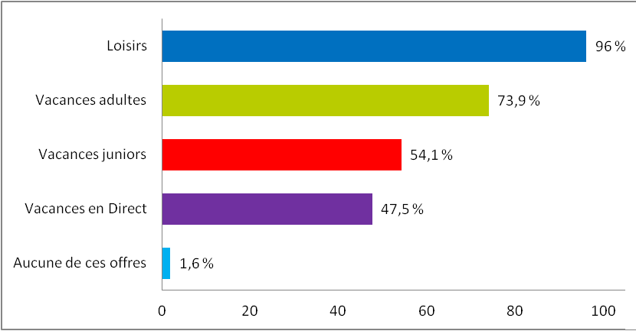
Le niveau de connaissance des offres de l’AGOSPAP
De manière générale, les offres sont connues, seuls 1,6 % des répondants déclarent ne connaître aucune des 4 offres.
L’offre Loisirs est la plus connue. Quasiment tous les répondants déclarent la connaître.
Le niveau de connaissance des offres ne varie pas significativement selon la catégorie de l’agent.
Base : 3271
Non réponse : 15
A noter : l’intitulé de l’offre « Vacances en Direct » n’est pas toujours approprié par les agents (Cf.verbatim : « Direct Vacances », « vacances directes » par exemple)
C3E

Slide 14
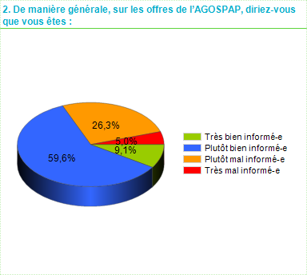
Le niveau d’information général sur les offres AGOSPAP
Plus des deux-tiers des répondants (68,7 %) se disent informés (très + plutôt) sur les offres de l’AGOSPAP.
Soit un manque d’informations pour près d’un tiers d’entre elles (31,3 %). On notera en outre un nombre très élevé de non réponse (955).
Il existe de fait une nette marge d’amélioration pour la diffusion d’informations sur les offres.
Parmi les personnes se déclarant « très bien informées », il y a significativement plus de femmes (9,9 % vs 6,8 % d’hommes)
Base : 2331
Non réponse : 955
C3E

Slide 15
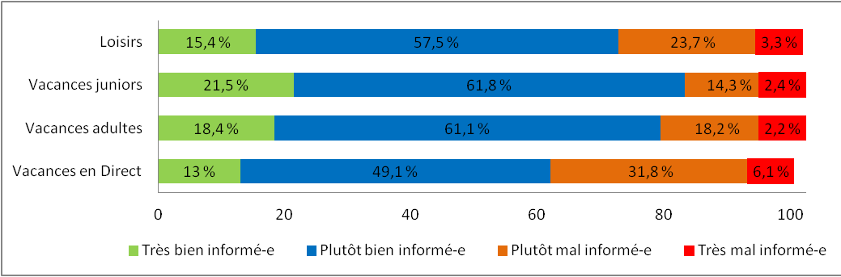
Le niveau d’information sur les différentes offres AGOSPAP
Sur les offres suivantes, diriez-vous que vous êtes :
Les agents s’estiment bien informés sur les prestations liées aux vacances : respectivement 83,3 % et 79,5 % de personnes se disant bien informées pour Vacances juniors et Vacances adultes.
Les offres Loisirs sont presque unanimement connues des agents (96 % d’entre eux les connaissent), mais seuls 72,9 % se considèrent bien informés sur ces offres, alors qu’elles bénéficient d’un dispositif d’information spécifique « Alertes loisirs »
Offre la moins connue, Vacances en Direct est aussi celle sur laquelle les agents se déclarent les moins informés : seuls 62,1 % d’entre eux se sentent bien informés et 6,1 % se disent très mal informés.
De manière générale, les femmes se déclarent mieux informées que les hommes sur les offres proposées. Les agents de catégories C sont plus nombreux à se déclarer « très bien informés » (11,1 % vs 7,8 % pour les A et 7,7 % pour les B).
C3E

Slide 16
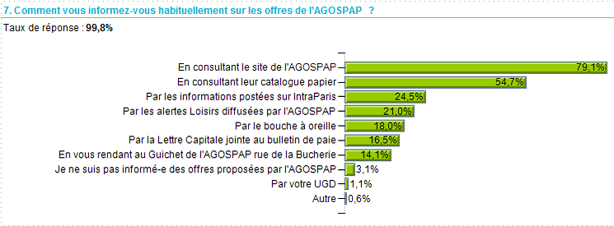
Les moyens d’information sur les offres de l’AGOSPAP
Base : 3281
Non réponse : 5
Pour s’informer, les agents vont chercher l’information (via le site de l’AGOSPAP et IntraParis).
Le catalogue papier de l’AGOSPAP demeure un support d’information privilégié par les agents. Ce sont les catégories B qui le consultent le plus.
On notera l’importance du bouche à oreille en matière d’information sur les offres. Les moins de 30 ans déclarent s’informer plus par le bouche à oreille que les autres classes d’âge ; en revanche, ils citent moins que les autres les alertes Loisirs. Les 50 ans et plus sont ceux qui déclarent le moins s’informer via le site, même si ce support reste leur 1ère source d’information.
En revanche, les UGD ne semblent pas jouer de rôle en ce domaine. Elles sont plus sollicitées par les femmes que par les hommes pour s’informer.
C3E

Slide 17
Sentiment d’information croisé avec modalités d’information
Parmi les personnes qui s’informent grâce aux alertes Loisirs, une majorité se dit « plutôt bien informée ». De plus, celles qui se disent « très bien informées » par ces alertes sont significativement plus nombreuses par rapport aux utilisateurs d’autres canaux d’information.
Parmi les personnes qui utilisent les informations postées sur l’IntraParis, une grande majorité se dit « plutôt bien informée ».
Parmi les personnes qui utilisent le catalogue papier pour s’informer, une grande majorité des agents se dit « plutôt bien informée » et cette part est significativement plus importante que par d’autres moyens d’information.
Ceux qui consultent le site de l’AGOSPAP se disent majoritairement « plutôt bien informés », mais ce mode d’information ne se distingue pas par rapport aux autres modes d’information.
Parmi les personnes qui utilisent le bouche à oreille, celles qui se disent « plutôt mal informées » sont significativement plus nombreuses, par rapport aux utilisateurs d’autres canaux d’information.
C3E

Slide 18
La fréquence d’utilisation des offres AGOSPAP
Les offres Loisirs
Question posée uniquement aux personnes ayant déclaré connaître l’offre Loisirs.
Sur les douze derniers mois, combien de fois avez-vous bénéficié des offres suivantes :
80,7 % des répondants connaissant l’offre Loisirs y ont recouru
C’est de fait un usage large mais modéré de cette offre que l’enquête révèle
Les femmes recourent plus aux offres de l’AGOSPAP que les hommes, notamment à l’offre Loisirs et vacances juniors.
Base : 3117
Non réponse : 24
C3E

Slide 19
La fréquence d’utilisation des offres AGOSPAP
Les offres Vacances adultes
Cette question a été posée uniquement aux personnes ayant déclaré connaître l’offre Vacances adultes.
Sur les douze derniers mois, combien de fois avez-vous bénéficié des offres suivantes :
Plus d’un tiers des agents ont bénéficié de cette offre sur les 12 derniers mois, dont 9,9 % plus de 2 fois.
Les agents de catégorie C recourent plus que les autres agents à cette offre (40,5 % vs 33 % pour les A).
Base : 2303
Non réponse : 114
C3E

Slide 20
La fréquence d’utilisation des offres AGOSPAP
Les offres Vacances juniors
La question a été posée uniquement aux personnes ayant déclaré connaître l’offre Vacances juniors ET ayant un enfant de moins de 18 ans à charge.
Sur les douze derniers mois, combien de fois avez-vous bénéficié des offres suivantes :
Un tiers (33,8 %) ayant des enfants de moins de 18 ans déclare utiliser les offres Vacances Juniors, dont 11,8 % 2 ou plus sur les 12 derniers mois.
Base : 913
Non réponse : 35
C3E

Slide 21
La fréquence d’utilisation des offres AGOSPAP
Les offres Vacances en Direct
Cette question a été posée uniquement aux personnes ayant déclaré connaître l’offre Vacances en Direct.
Sur les douze derniers mois, combien de fois avez-vous bénéficié des offres suivantes :
Un tiers des agents connaissant l’offre « Vacances en direct » l’a utilisé sur les 12 derniers mois.
Si cette offre est moins connue que les autres offres vacances, elle bénéficie d’un taux utilisation comparable, voire supérieure à l’offre Vacances Juniors
Base : 1482
Non réponse : 72
C3E

Slide 22
Une gamme d’offres différentes donnant lieu à des usages différents
Seule l’offre Loisirs est utilisée par la majorité des agents.
Les offres vacances sont utilisées dans des proportions comparables, de l’ordre d’un tiers des agents déclarant les connaître.
Base : 3117
Base : 2303
Base : 913
Base : 1482
C3E

Slide 23
La satisfaction liée aux offres
Les offres Loisirs :
La majorité des utilisateurs des offres Loisirs estime que celles-ci sont pleinement satisfaisantes.
Toutefois plus d’un tiers considère qu’elle pourrait être améliorée.
Par rapport à une offre sans surprise, il y a de fait peu de déception (3,6 %).
Les femmes se déclarent plus satisfaites que les hommes (plus de 11 % de différence)
Base : 2496
Non réponse : 18
C3E

Slide 24
La satisfaction liée aux offres
Les offres Vacances juniors :
Comme pour les offres Loisirs, les utilisateurs des offres vacances juniors se déclarent majoritairement satisfaits, avec un taux comparable d’agents souhaitant une amélioration des formules.
En revanche, elle induit un taux de déception plus élevé (8,2 %).
Base : 317
Sans réponse : 27
C3E

Slide 25
La satisfaction liée aux offres
Les offres Vacances juniors :
La question a été posée uniquement aux personnes ayant un enfant de moins de 18 ans à charge ET ayant utilisé l’offre Vacances juniors au cours des 12 derniers mois.
Pour les agents, parents d’enfants de moins de 18 ans, la satisfaction est un peu plus élevée, avec moins d’agents déçus.
Base : 288
Sans réponse : 21
C3E

Slide 26
La satisfaction liée aux offres
Les offres Vacances adultes :
Les offres vacances adultes qui induisent moins de satisfaction, de fortes attentes d’amélioration et le plus de déception.
Directement concernés par les Vacances adultes, les agents se montrent de fait plus critiques quant à ces offres.
Base : 722
Sans réponse : 67
C3E

Slide 27
La satisfaction liée aux offres
Les offres Vacances en Direct :
Les offres Vacances en direct sont celles qui correspondent le moins aux attentes des agents qui y ont recours.
Base : 454
Sans réponse : 27
C3E

Slide 28
La probabilité d’utiliser à nouveau les offres
Ci-dessous la part des répondants ayant indiqué qu’ils utiliseront probablement à nouveau l’offre en question.
De fait, les agents se déclarent des probabilités élevées d’utiliser à nouveau les offres de l’AGOSPAP.
Ce sont les agents de catégorie A qui envisagent le plus de réutiliser l’offre Loisirs.
Base : 260
Base : 620
Base : 385
C3E

Slide 29
Un probable abandon des offres
Ci-dessous, la part des répondants ayant indiqué qu’ils n’utiliseront probablement plus l’offre en question.
6,2% de ceux qui ont utilisé Vacances Juniors pensent ne plus faire appel à cette prestation.
Base : 385
Base : 260
Base : 2090
C3E

Slide 30
Indécision sur la réutilisation des offres
Ce graphique indique la part des répondants qui ne savent pas s’ils réutiliseront l’offre en question.
Base : 620
Base : 260
Base : 385
Base : 2090

Slide 31
Les raisons de la non utilisation des offres
Parmi les raisons évoquées d’une non utilisation des offres, les agents mettent en avant :
Les prix trop élevés
Les procédures trop complexes
Le contenu même des offres
Leur information

Slide 32
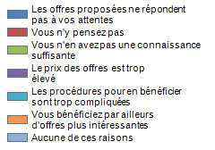
Les raisons de la non utilisation des offres par catégorie d’agents
Les agents des catégories B et C s’accordent sur les raisons expliquant leur non utilisation des offres, les trois premières étant :
les prix trop élevés
les procédures compliquées
des offres non adaptées à leurs attentes
Les catégories A sont en premier lieu dissuadées par :
la nature des offres elles-mêmes ne répondant pas à leurs attentes
la complexité des procédures
le manque de connaissance de ces offres

Slide 33
Test de scénarii d’évolution des offres de l’AGOSPAP
C3E

Slide 34
L’intérêt pour le remplacement du cadeau de Noël par un chèque cadeau
La majorité des répondants (49,5 %) sont favorables au remplacement.
On notera le taux relativement élevé de « ne sait pas » qui souligne la nécessité d’une explication détaillée pour accompagner un éventuel remplacement.
Base : 1673
Ont été exclues les personnes déclarant ne pas être concernées car n’ayant pas d’enfant de moins de 13 ans.
C3E

Slide 35
L’intérêt pour le coupon sport
Plus d’un répondant sur deux se dit très intéressé par le coupon sport.
Par ailleurs, ce sujet fait partie des suggestions de nouvelles offres spontanément évoquées par les agents dans la question ouverte.
Base : 3183
Sans réponse : 103
Les femmes se déclarent plus intéressées que les hommes (plus de 10 % de différence)
C3E

Slide 36
Évaluation du niveau de satisfaction générale sur les offres de l’AGOSPAP
Base : 3264
Sans réponse : 22
Seuls 1,3 % des répondants se déclarent non concernés par les offres de l’AGOSPAP.
C’est d’abord une forte attente d’amélioration des offres qu’expriment les agents. En effet, 57,3 % d’entre eux considèrent que le choix des offres est trop limité, même si elles sont intéressantes.
Le nombre d’agents satisfaits (22 %) est équivalent au nombre d’agents insatisfaits (19,4 %).
Les femmes se déclarent plus satisfaites que les hommes sur les offres de l’AGOSPAP.
C3E

Slide 37
Les difficultés pour bénéficier des offres
Les réponses à la question ouverte apportent des éléments pour expliquer la non utilisation des prestations :
arrêt de l’envoi du catalogue papier et dématérialisation du catalogue,
absence d’accès à l’IntraParis pour les agents non équipés,
nombre d’offres insuffisant par rapport à la demande,
complexité des démarches,
manque de clarté du site de l’AGOSPAP
délais d’attente, etc.
(Sujets à hiérarchiser en fonction des résultats du traitement de la question ouverte)
C3E

Slide 38
Suggestions d’amélioration des agents pour les offres AGOSPAP
1891 réponses à la questions ouvertes ont été recueillies. 349 (19 %) formulées par des cadres A, 763 (40 %) par des B et 779 (41 %) par des C.
En moyenne, chaque verbatim comprenait 1,5 suggestion. Dans l’analyse, 31 verbatims ont été supprimés car formulés uniquement pour déclarer ne pas avoir de suggestions à faire.
Les suggestions portaient d’abord sur les prix, puis sur la diversité des offres. Suscitant le plus de déception, les offres vacances adultes se placent en 3ème position en termes de nombre de suggestions recueillies.
Dans « nouvelles formes de participation financière », nous avons intégré les suggestions relatives au coupon sport, aux chèques vacances, également aux chèques restaurant, etc.
Tarifs plus attractifs et plus progressifs | Offres plus diversifiées | Vacances pour adultes | Nouvelles formes de participation financière | Meilleure information sur les offres (date d'expiration / newsletter / alertes) | Plus grande disponibilité des billets | Simplification des procédures de souscription | Meilleur accueil physique / téléphonique | Autre | Opinion générale AGOSPAP | Vacances en direct | Vacances pour juniors | Cadeau Noel enfants | Site internet / application mobile | Hors sujet | Spectacle de Noel pour les enfants
664 | 550 | 260 | 253 | 203 | 167 | 152 | 114 | 113 | 78 | 76 | 54 | 46 | 41 | 33 | 22
C3E

Slide 39
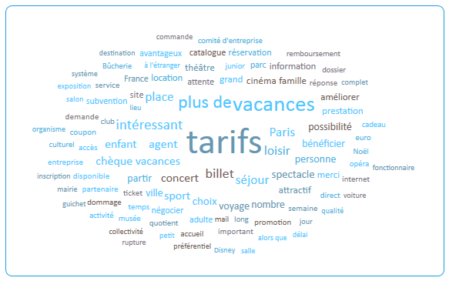
Suggestions d’amélioration des agents pour les offres AGOSPAP
C3E

Slide 40
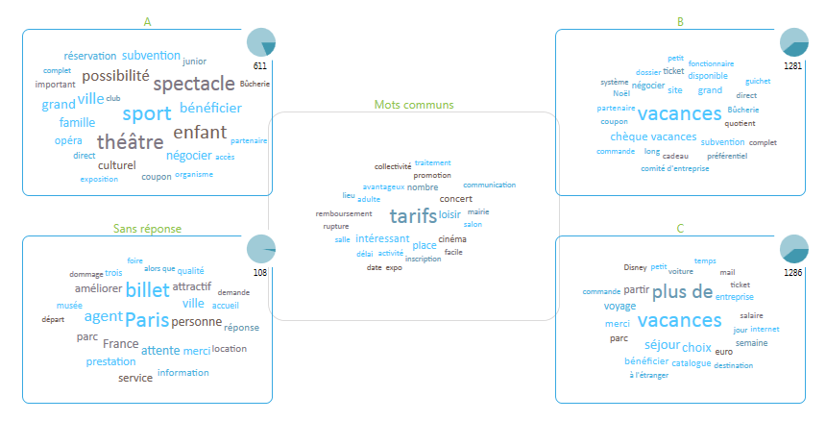
Suggestions d’amélioration par catégorie d’agents pour les offres AGOSPAP
C3E

Slide 41
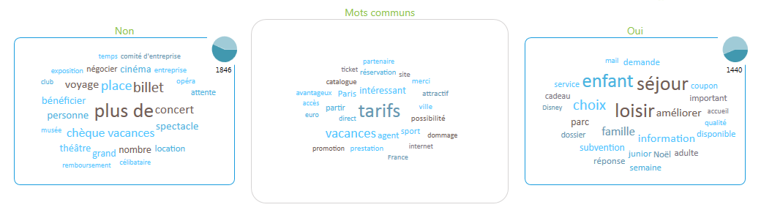
Suggestions d’amélioration agents avec enfants ou sans enfants de moins de 18 ans
Sans enfant de moins de 18 ans
Avec enfant de moins de 18 ans
C3E

Slide 42
Bilan
Les offres de l’AGOSPAP suscitent un fort intérêt de la part des agents, ce dont témoigne le taux relativement élevé de participation à l’enquête.
Installées dans l’environnement des agents, les offres proposées bénéficient de notoriétés différentes du fait de leur diversité.
Même si les agents se déclarent informés sur les offres, l’information reste à optimiser afin de rendre plus lisible l’ensemble des propositions.
Intéressés par les offres, les agents les utilisent de manière relativement importante, plus forte nécessairement pour les offres loisirs qui relèvent d’un usage plus quotidien, mais de manière tout à fait significative pour les offres vacances (1/3 d’agents utilisateurs en moyenne parmi ceux déclarant les connaître).
S’ils sont majoritairement satisfaits des offres utilisées et envisagent très largement d’y recourir à nouveau, les agents expriment toutefois des attentes fortes d’amélioration des offres, ce dont témoignent l’importance des suggestions recueillies dans le cadre de la question ouverte.
Dans ce contexte, ils se déclarent favorables aux évolutions proposées (coupon, sport, remplacement du cadeau de Noël par un chèque cadeau).
C3E

Slide 43
Pistes d’amélioration
Mieux faire connaître les offres dans leur diversité et rendre leur présentation plus lisible.
  Cela passe par exemple par une évolution du site, qui joue aujourd’hui un rôle clé en termes d’information, une promotion du dispositif « alerte loisirs », des actions de communication programmées en fonction de la saisonnalité des offres pour renforcer leur présence à l’esprit des agents, etc.
Simplifier les procédures de souscription aux différentes offres
  Beaucoup de suggestions sont proposées par les agents tant pour les commandes en ligne que pour l’accueil et la prise en charge des agents se présentant au guichet Rue de la Bucherie.
Répondre aux attentes d’une plus grande accessibilité financière des offres. Les agents estiment très largement que les tarifs pourraient être mieux négociés compte tenu du poids de la Ville et de l’AP-HP
  Cela peut passer par des évolutions tarifaires mais aussi par une meilleure information sur la diversité des gammes de prix
Poursuivre le dialogue avec les utilisateurs des offres sur leur contenu
  Par exemple, en systématisant les évaluations des offres, en créant un club d’utilisateurs pour recueillir avis et suggestions, etc.
C3E

Slide 44
Annexes
Questionnaire
Suggestions recueillies classées selon la grille de pré codage retenue
C3E

